Slide 1

Colegiul Universitar
„SPIRU HARET”, Craiova
Director :
Conf. Univ. Dr. Elena Bică
As. Med. Adriana Cerasela Mohor

Slide 2

Așa ne pregătim pentru
profesia nobilă de
Asistent medical

Slide 3
Asistenţii medicali sunt deseori întrebaţi de ce aleg să practice această meserie.
Fiecare răspunde în funcţie de priorităţile şi motivele sale, fie personale, profesionale, financiare, fie legate de siguranţa locului de muncă, dar şi de iubirea faţă de oameni.
Motivaţia este diversă, părerile sunt împărţite, însă Colegiul Universitar Spiru Haret poate oferi diverse posibilităţi pentru împlinirea acestui ideal.

Slide 4


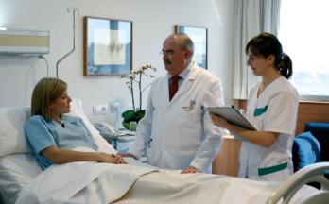
Într-o piaţă unde locul de muncă nu este cert, profesia de Asistent Medical oferă oportunităţi reale de angajare, atât în ţară cât şi în străinătate, în diferite medii de lucru, cum ar fi : Spitale, Clinici, Şcoli, Cămine de bătrâni.

Slide 5
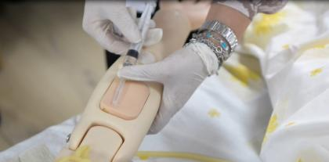
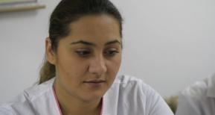
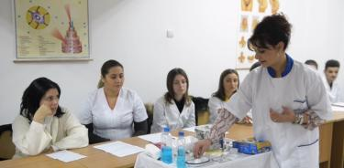
În şcoala noastră există profesori dornici să creeze adevăraţi discipoli, formaţi în spiritul responsabilităţii şi calităţii.

Slide 6
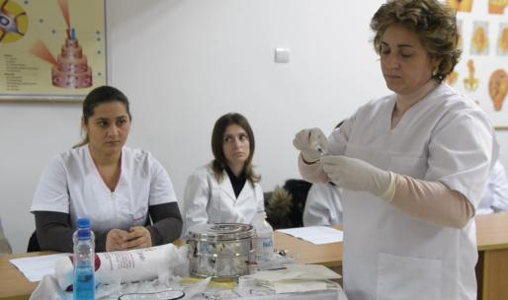
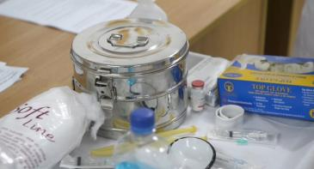
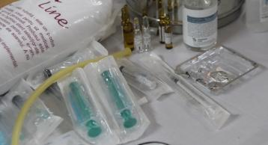
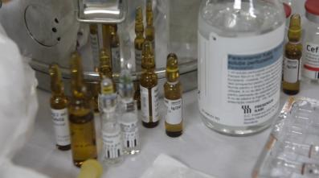

Slide 7
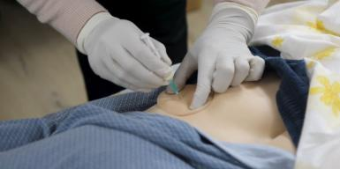
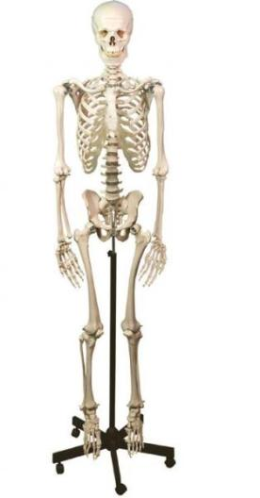
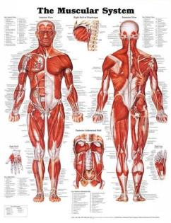
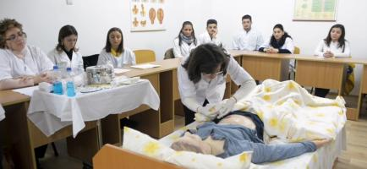

Slide 8
Pregătirea teoretică este completată de stagii clinice de pregătire derulate în unităţi spitaliceşti de stat şi private.
Elevii şcolii noastre, beneficiază de o pregătire profesională echivalentă cu pregătirea standard din celelalte ţări ale Uniunii Europene, calificările: Asistent Medical Generalist şi Asistent Medical Balneofiziokinetoterapie şi Recuperare fiind recunoscute pe întreg teritoriul Uniunii Europene.

Slide 9
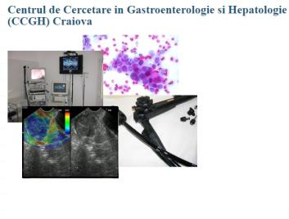
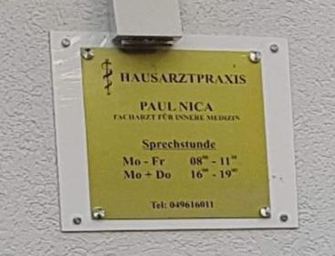
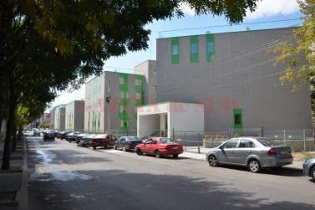
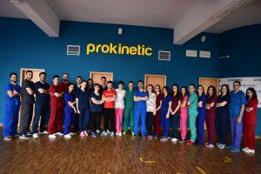
În sensul acesta, s-au încheiat protocoale de colaborare cu unități spitalicești din Craiova, cu clinici din străinătate și cu centre de recuperare:
Spitalul Municipal Filantropia

Slide 10
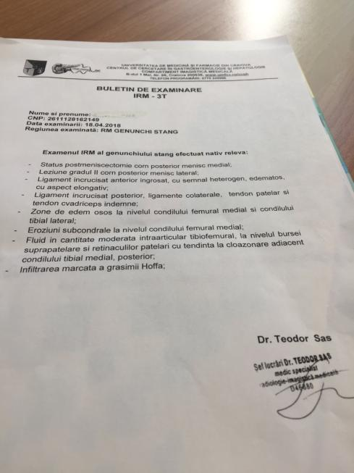
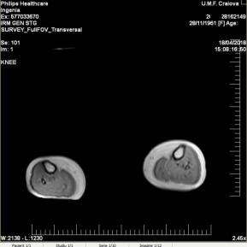
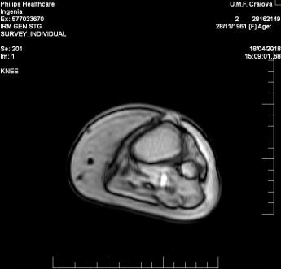

Slide 11
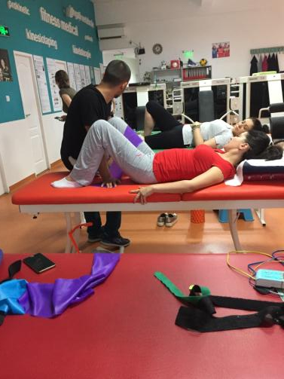
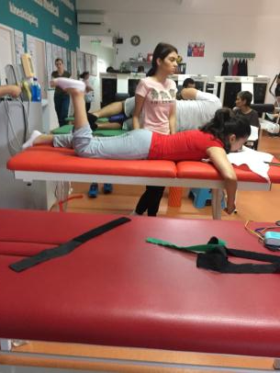
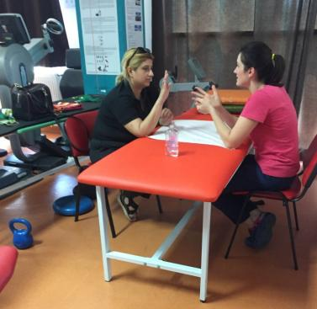
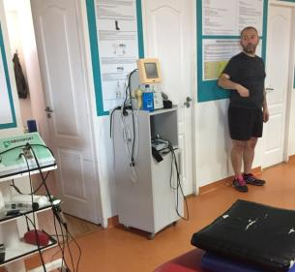

Slide 12

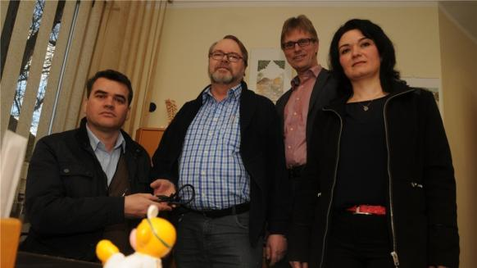

Slide 13
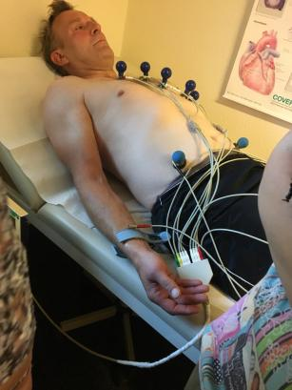
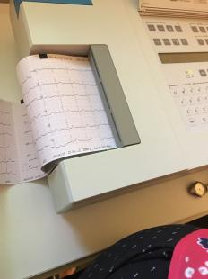
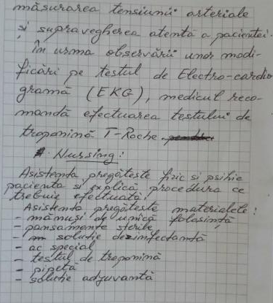
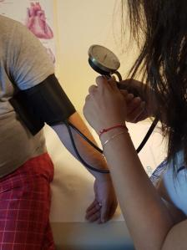

Slide 14
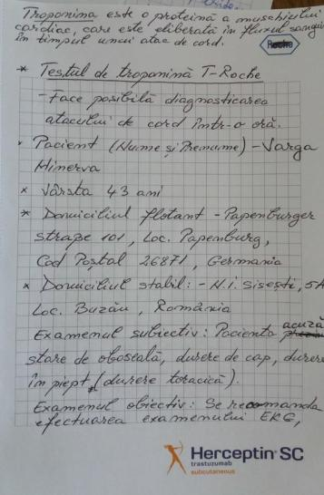
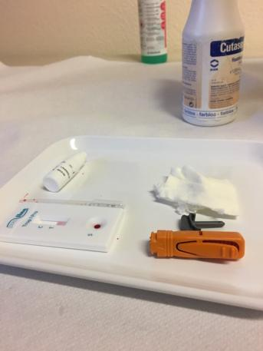
Test Rapid de Troponina

Slide 15
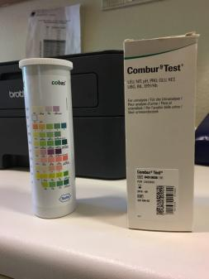
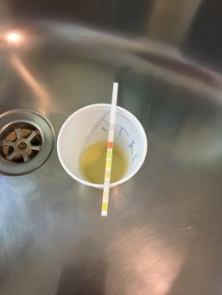
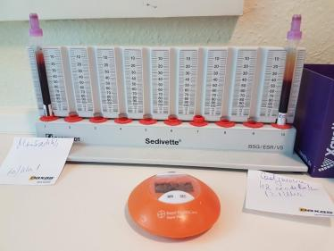
Analiza sumarului de urina, in stari patologice complexe, cum ar fi:
    afectiuni ale rinichilor si tractului urinar
    afectiuni hepatice si hemolitice
    afectiuni metabolice, diabet
Testele VSH se fac pentru:
inflamatie sau afectiuni
prezente in organism
verificare evolutiei unei boli

Slide 16
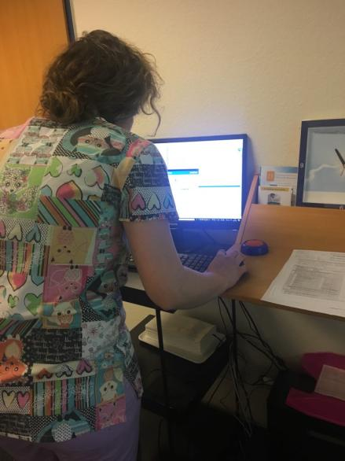
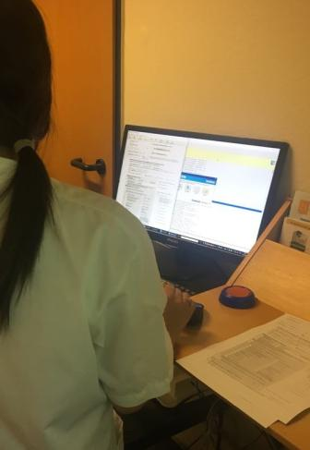

Slide 17
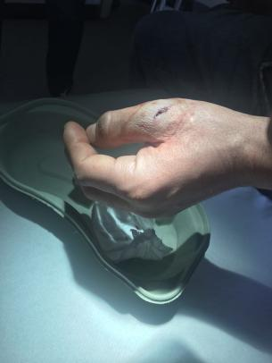
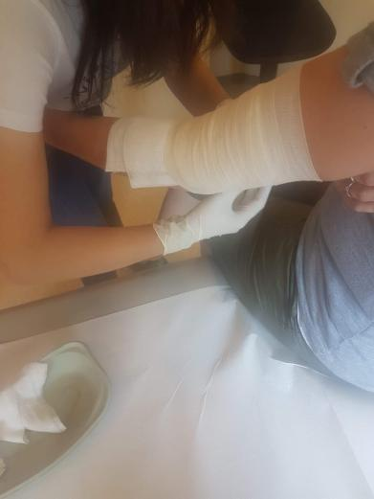
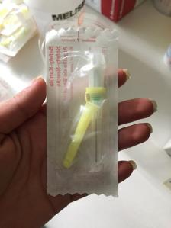

Slide 18
Prin tot ceea ce facem şi întreprindem, ne pregătim ca la finalul celor trei ani de studiu să rostim cu mândrie jurământul:
„În numele Vieţii şi al Onoarei, jur să îmi exercit profesia cu demnitate, să respect fiinţa umană şi drepturile sale şi să păstrez secretul profesional.
Jur că nu voi îngădui să se interpună între datoria mea şi pacient consideraţii de naţionalitate, rasă, religie, apartenenţă politică sau stare socială.
Voi păstra respectul deplin pentru viaţa umană chiar sub ameninţare şi nu voi utiliza cunoştinţele mele medicale contrar legilor umanităţii.
Fac acest jurământ în mod solemn şi liber !”

